Slide 1
Funktionen
Jeder Größe aus dem Definitionsbereich wird GENAU EINE Größe aus dem Wertebereich zugeordnet!
ZUORDNUNGEN
Definitions-bereich
Werte-bereich
Ein Päckchen Erdbeeren kosten 2,50€.
Päckchen
Preis
1
2,50€
Eindeutige Zuordnung
2
5,00€
3
7,50€

Slide 2
Darstellungsmöglichkeiten
Formel
Wertetabelle
Grafik
Wertemenge
y
$$Preis=$$
$$2,50€ ∙Anzahl der Päckchen$$
Päckchen
Preis
x
1
2,50€
x
$$P=2,5€∙n$$
2
5,00€
x
3
7,50€
$$y=2,5€∙x$$
x
Definitionsmenge

Slide 3
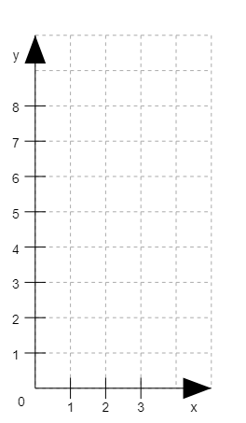
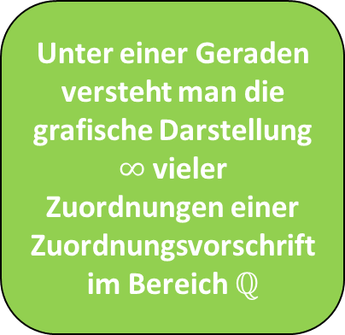
Zusammenhang zwischen Wertetabelle und Funktionsgraph
Jedem „x“ wird GENAU ein „y“ zugeordnet
„Erdbeer-Aufgabe“
$$y=2,5€∙x$$
$$x ∈ℕ$$
?
$$y=2,5€∙x$$
$$x ∈ℚ$$
GERADE
x
X | 0 | 1 | 2 | 3
y | 0 | 2,5 | 5 | 7,5
Unter einer Geraden versteht man die grafische Darstellung $∞$vieler Zuordnungen einer Zuordnungsvorschrift im Bereich $ℚ$
x
X | 0 | 0,1 | 0,2 | 0,21
y | 0 | 0,25 | 0,5 | 0,525
x
$$∞ viele Werte$$
Verallgemeinerung
x

Slide 4
Beispiel
Q (2/4)
$$y=2∙x$$
P (1/2)
Wertetabelle
x
X | 0 | 1 | 2 | 3
y | 0 | 2 | 4 | 6
x
Ursprungs-gerade
Zwei voneinander verschiedene Punkte P und Q genügen, um die Lage einer Geraden genau zu bestimmen.
x
x

